Slide 1

السمنة و أهميتها
نايا كرادشة

Slide 2
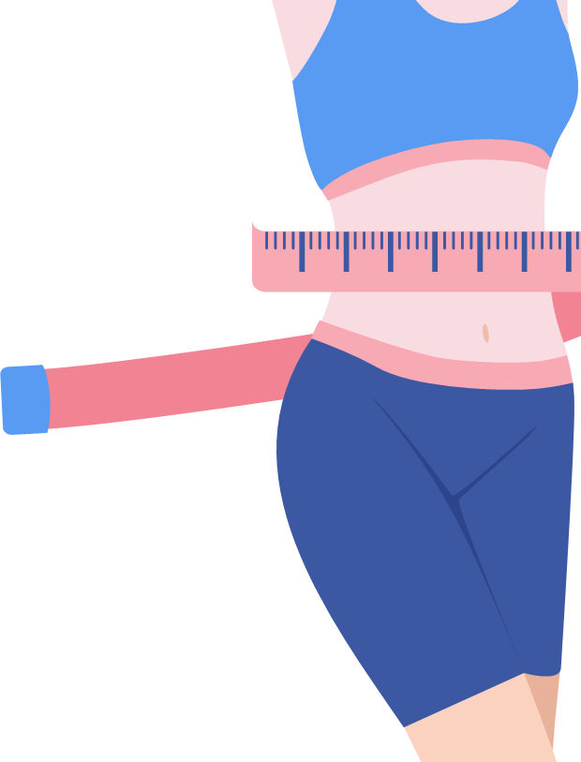
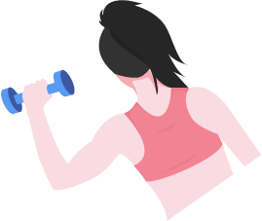
‏ ‏ما هي السمنة بشكل عام؟
تعرَّف زيادة الوزن والسمنة بأنهما تراكم غير طبيعي أو مفرض للدهون على نحو يشكل خطراً.
يمكن أن يكون للسمنة تأثير كبير على الصحة الشخصية والحياة الاجتماعية لشخص ما ، كما يمكن أن تتسبب في تعرضهم للتنمر بسبب مظهرهم الجسدي.

Slide 3
كيف يمكن ان يصبح شخص سميناً و يزيد الوزن بشكل هائل هائل؟
وفقاً للطبيب محمد الشخص يمكن ان يصبح سميناً من قلت التحرك و الاكل كميات كثيرة جدًا جدًا من الطعام الغير مفيدة.
تناول أطعمة مثل:
الوجبات السريعة والحلويات السكرية والوجبات الدهنية وتناول كمية كبيرة كل يوم يمكن أن يؤدي إلى زيادة الوزن.
و تناول الطعام في وقت متأخر جدا من الليل أيضًا إلى إبطاء عملية الهضم والهضم في الصباح بشكل عام.

Slide 4
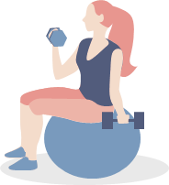
كيف ياثر السمنة على الاجتماع و كيف تاثر على الشخص السمين؟
وفقًا لعلم النفس وأحداث الحياة الواقعية ، غالبًا ما يُعامل الأشخاص المصابون بالسمنة بشكل مختلف بسبب مظهرهم ، على سبيل المثال ، إذا أراد شخص يعاني من السمنة الحصول على وظيفة ، فقد يحصل على معاملة مختلفة ومدفوعات وظيفية مختلفة بسبب مظهرهم وشكلهم. قد يُعامل بشكل سيئ ويتعرض للتخويف من قبل زملائه الموظفين. أو في المدرسة ، قد يتعرض الطالب المصاب بالسمنة للعار من قبل الطلاب الآخرين ويتعرض للتنمر على وسائل التواصل الاجتماعي أو يتعرض للتنمر الجسدي.
بسبب كل هذا التنمر والتمييز ، سيصاب الأشخاص المصابون بالسمنة بالاكتئاب وسيتصرفون بشكل مختلف عن المعتاد.

Slide 5


‏كيف نمنع السمنة و كيف نساعد الناس مع السمنة للتخلص منها؟
وفقًا للعديد من الأطباء وخبراء التغذية مثل الدكتورة سلمى والدكتور مصطفى، بعض الطرق لتقليل فرص الإصابة بالسمنة هي في الغالب التمارين الرياضية والوجبات الغذائية الصحية. إن تناول الأطعمة السريعة والسكريات من حين لآخر أمر جيد تمامًا لأن الجسم يحتاج إلى السكر. يعد تناول الكثير من الفواكه والخضروات الصحية وإعداد وجبات منزلية من أفضل الطرق لفقدان الوزن ، كما أن الذهاب إلى صالة الألعاب الرياضية أو ممارسة التمارين في المنزل وشرب الكثير من الماء يمكن أن يساعد في إنقاص الدهون.

Slide 6
خاتمة
يجب أن نعتني دائمًا بصحتنا الجسدية ومظهرنا. لا بأس بتناول الحلويات أو الوجبات السريعة بين الحين والآخر ، ولكن ليس طوال الوقت. يجب علينا دائمًا ممارسة الرياضة ومراقبة وزننا للحفاظ على نمط حياة صحي. في الوقت نفسه ، يجب علينا أيضًا احترام الجميع بغض النظر عن وزنهم لأن التعليق على مظهر شخص ما يمكن أن يضرهم حقًا.

Slide 7
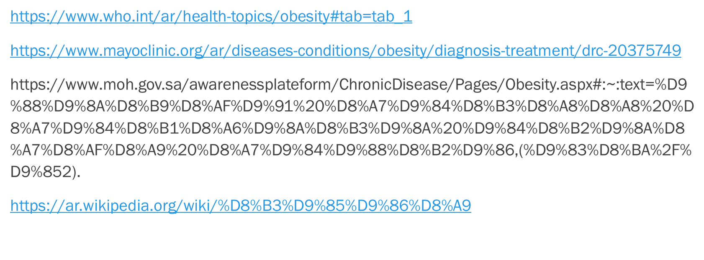
موارد
https://www.mayoclinic.org/ar/diseases-conditions/obesity/symptoms-causes/syc-20375742

